Slide 1
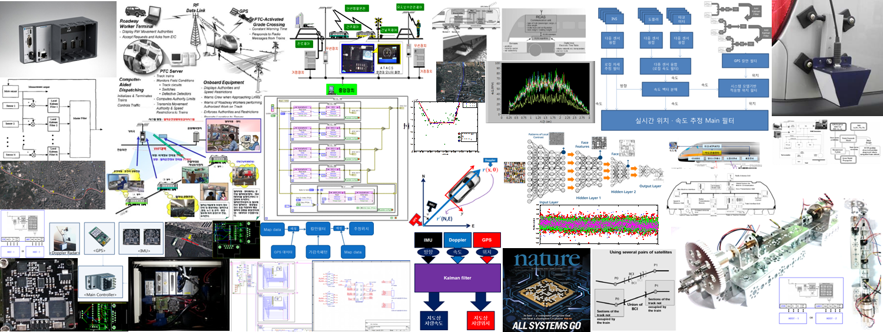


지능시스템 실습 환경 설치

Slide 2
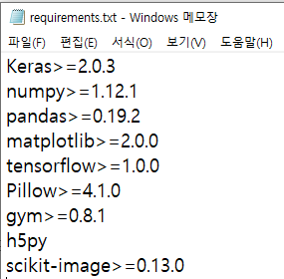
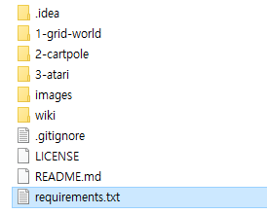
1. 패키지 설치
다운로드 받은 폴더에서 requirements.txt에 있는 패키지 설치
<requirements 파일>
<requirements 파일 내용>
Pycharm terminal 창에 아래 명령어 실행
requirements.txt가 들어있는 경로> pip install –r requirements.txt

